Slide 1
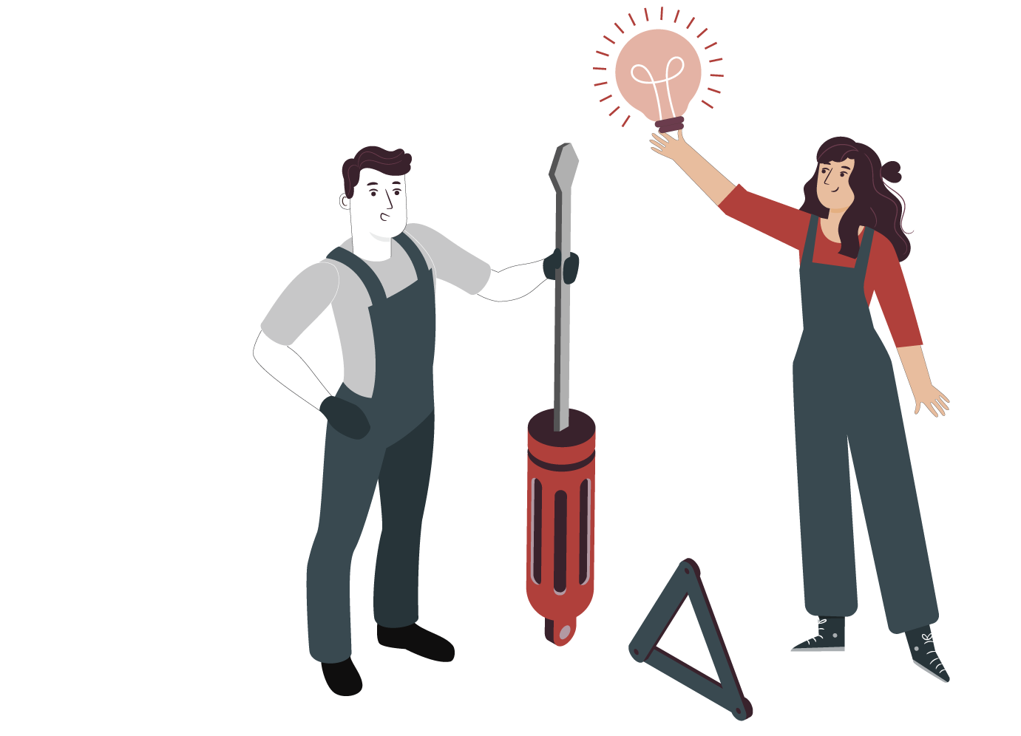
MÓDULO 5
MANTENIMIENTO DE SISTEMAS ELÉCTRICOS Y ELECTRÓNICOS
  En estos documentos se utilizarán de manera inclusiva términos como: el estudiante, el docente, el compañero u otras palabras equivalentes y sus respectivos plurales, es decir, con ellas, se hace referencia tanto a hombres como a mujeres.

Slide 2
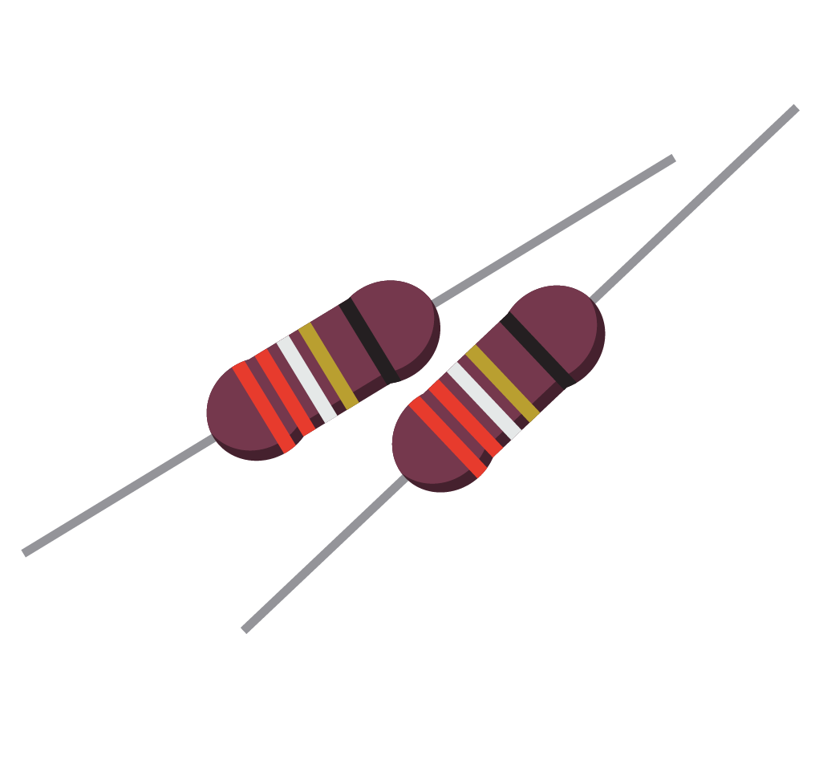
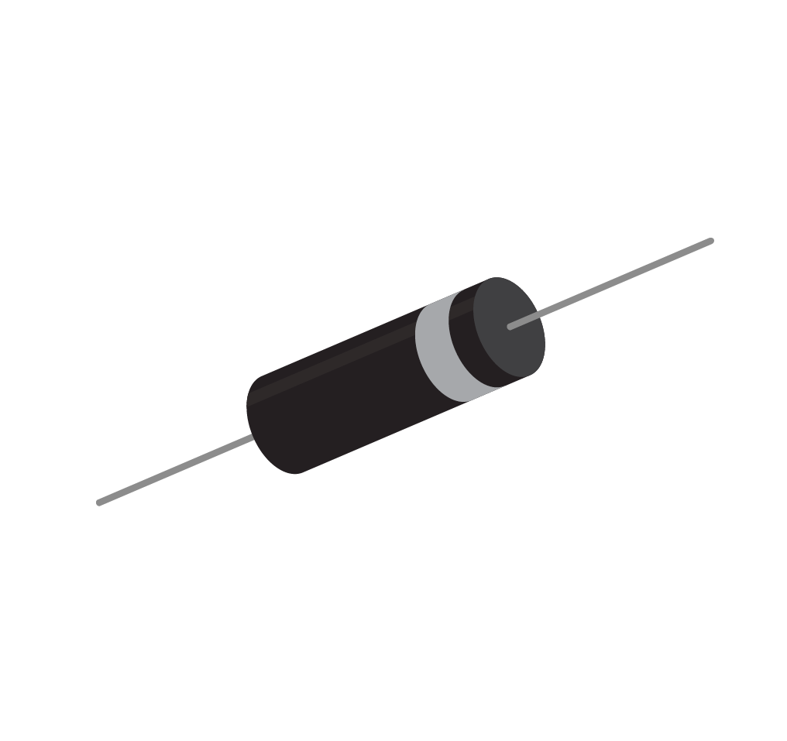
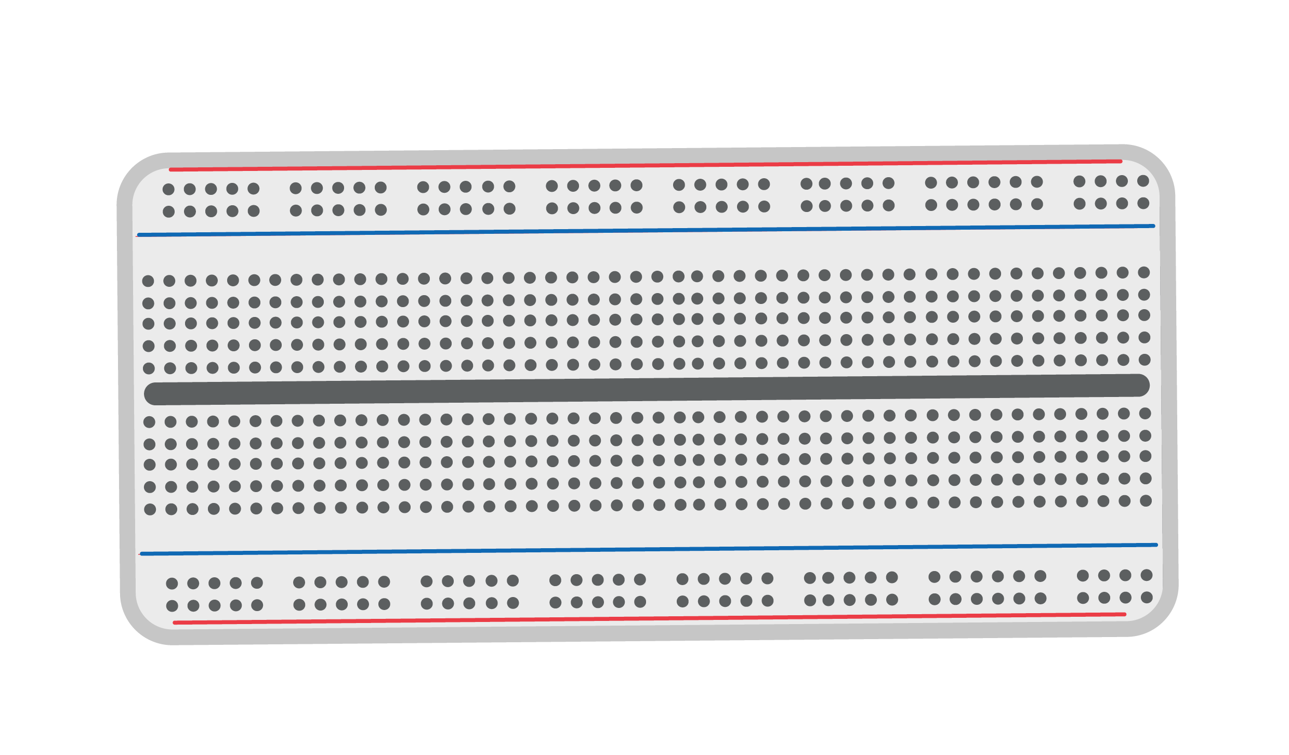
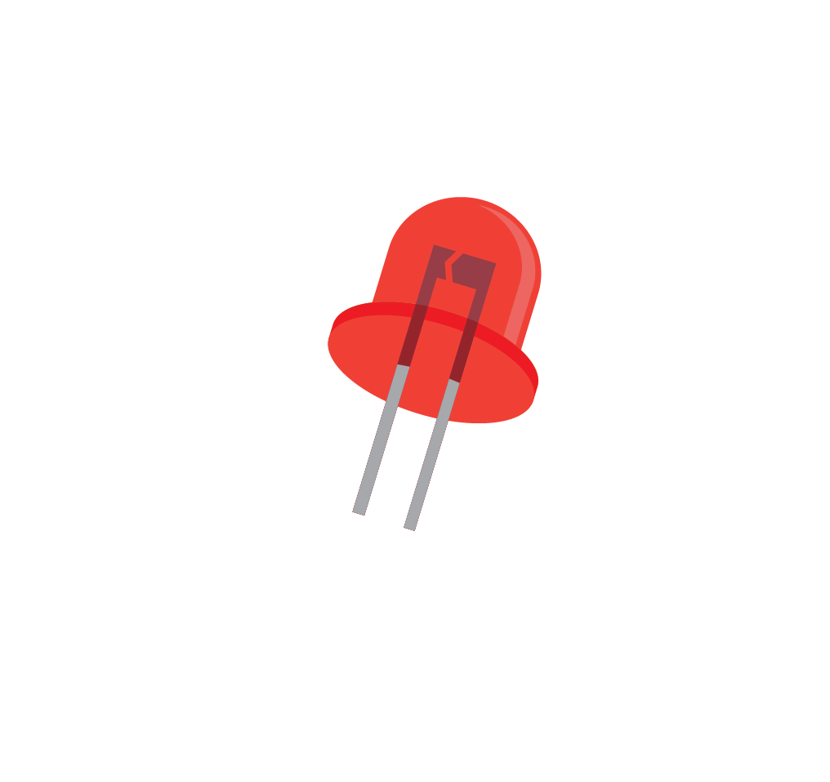

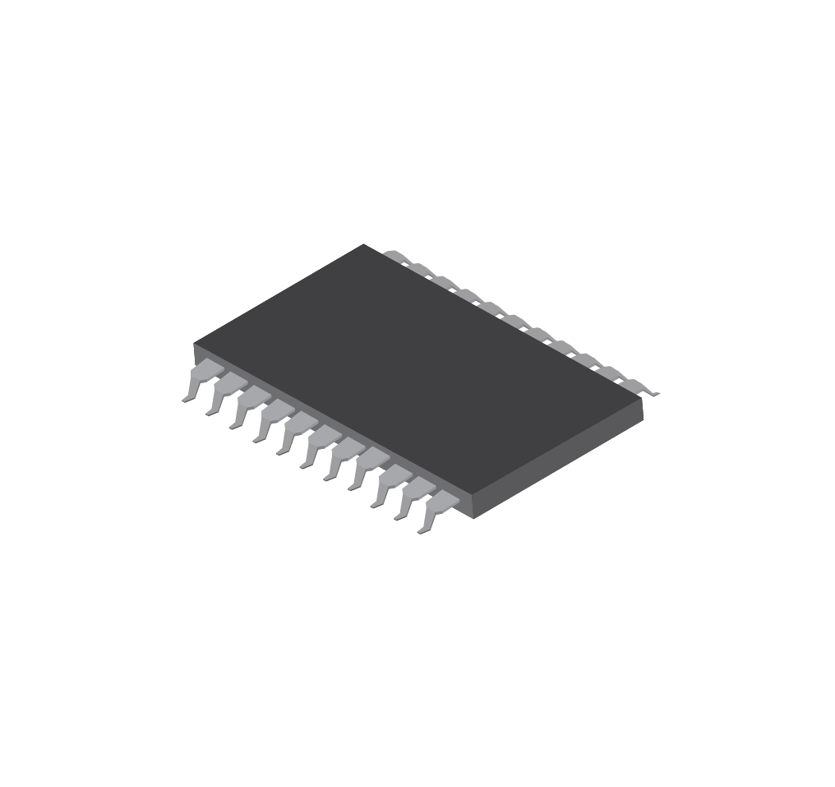
ACTIVIDAD 6
PRACTICANDO CON
TABLAS PROTOBOARD

Slide 3


OBJETIVO DE APRENDIZAJE
OA6. Reemplazar y probar sistemas eléctricos y electrónicos de los vehículos automotrices, tales como sistemas de carga, de arranque, de encendido, de alumbrado y señalización, de cierre centralizado, según indicaciones del fabricante y estándares internacionales.

Slide 4

RECORDEMOS
¿QUÉ APRENDIMOS LA ACTIVIDAD ANTERIOR?
CONOCIENDO CIRCUITOS EN SERIE Y PARALELOS
1
Diferenciaste un circuito en serie de uno paralelo.
2
Aprendiste a armar circuitos en series
y en paralelo.
3
Realizaste mediciones en diferentes
circuitos eléctricos, ocupando
el multímetro.
1 MECÁNICA AUTOMOTRIZ | 3° Medio | Presentación

Slide 5

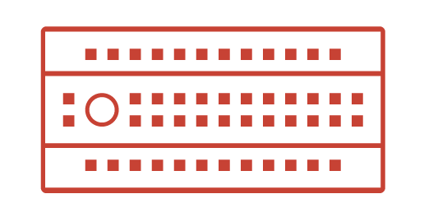

ALGUNAS PREGUNTAS
ANTES DE COMENZAR
TABLA PROTOBOARD
¿Conocen este instrumento?
¿Para qué sirve una tabla protoboard?
¡Compartan experiencias con sus compañeros!
2 MECÁNICA AUTOMOTRIZ | 3° Medio | Presentación

Slide 6
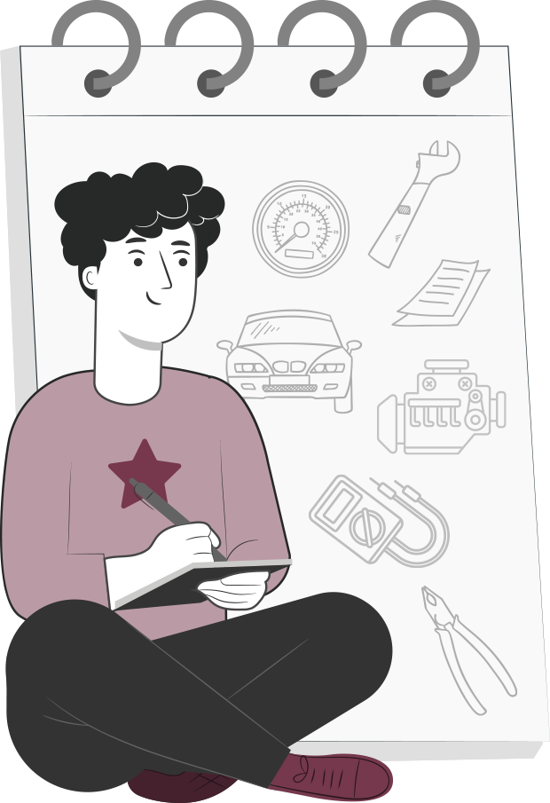
MENÚ DE LA ACTIVIDAD
PRACTICANDO CON TABLAS PROTOBOARD
Al término de la actividad estarás en condiciones de:
Aprenderás a armar un circuito simple, utilizando una tabla protoboard.
1
Realizarás mediciones en los circuitos armados utilizando el multímetro.
2
3 MECÁNICA AUTOMOTRIZ | 3° Medio | Presentación

Slide 7

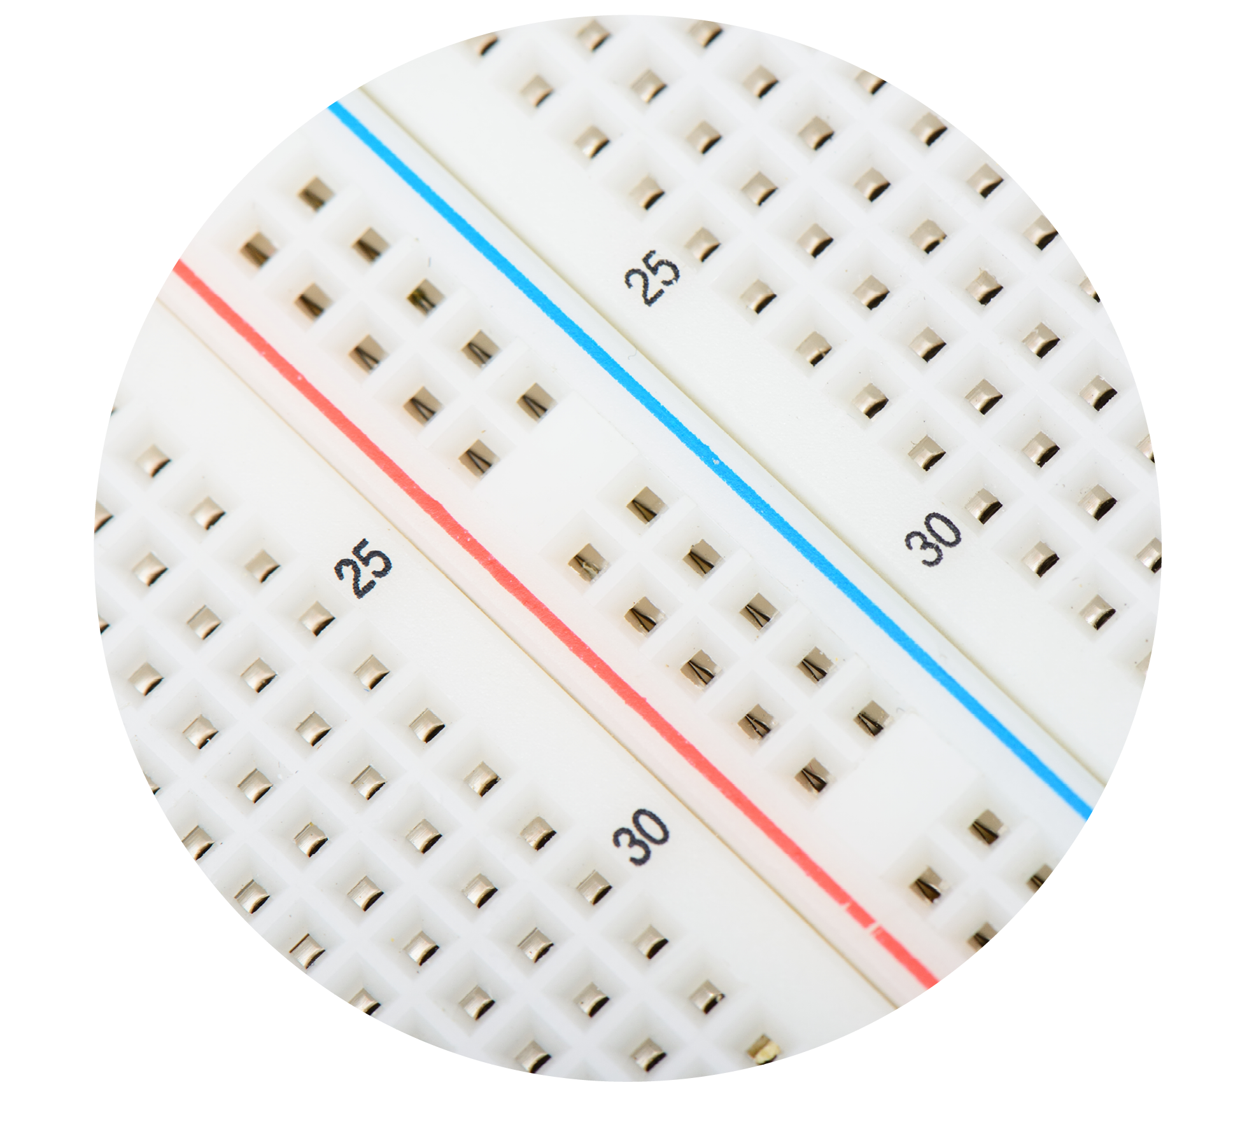
DEFINICIÓN
¿QUÉ ES UNA PROTOBOARD?
Esta es una herramienta muy útil y de mucho uso en los primeros aprendizajes de la electricidad y electrónica, nos permite montar circuitos de manera rápida y es fácilmente desmontable.
Está compuesta de una serie de orificios que se encuentran internamente interconectados, de tal manera que podemos conectar componentes electrónicos entre sí con tan solo pinchar en la placa.
4 MECÁNICA AUTOMOTRIZ | 3° Medio | Presentación

Slide 8
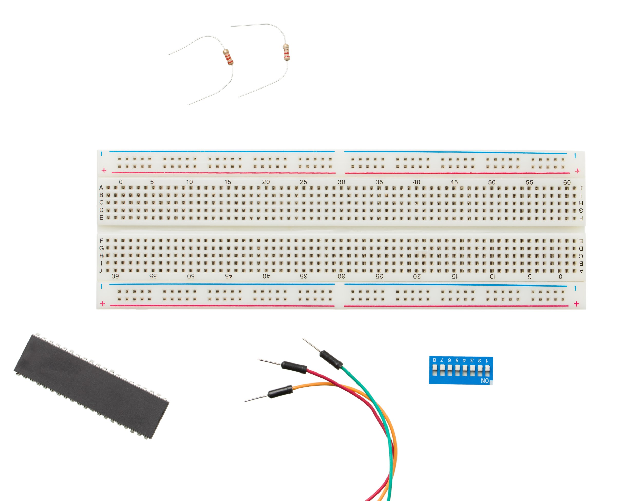
¿QUÉ ES UNA PROTOBOARD?
Los orificios se encuentran conectados a través de pequeñas láminas metálicas que siguen un patrón determinado:
Los orificios ubicados en una misma fila se encuentran unidos entre sí.
Los que están en filas diferentes no tienen conductividad entre sí.
5 MECÁNICA AUTOMOTRIZ | 3° Medio | Presentación

Slide 9
TIPOS DE PROTOBOARD
Existen distintos tipos de Protoboard, pero todas suelen tener una estructura similar. En el centro tienen una línea o ranura que nos indica la separación de filas.
La intención es crear o modificar circuitos con la mayor rapidez y fluidez posibles.
Es fundamental para llevar a cabo experimentos. Si el circuito funciona, entonces se monta el circuito de forma definitiva.
Si por el contrario, el circuito no funciona, lo más recomendable es hacer una revisión exhaustiva, hallar el fallo y corregirlo. Es posible que se necesiten usar otros elementos de laboratorio como el osciloscopio.
6 MECÁNICA AUTOMOTRIZ | 3° Medio | Presentación

Slide 10
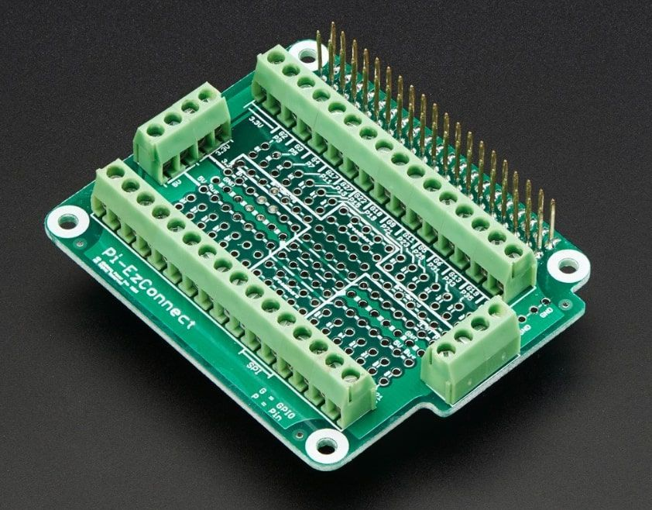
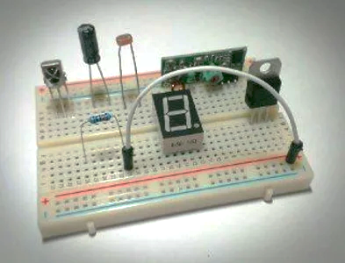
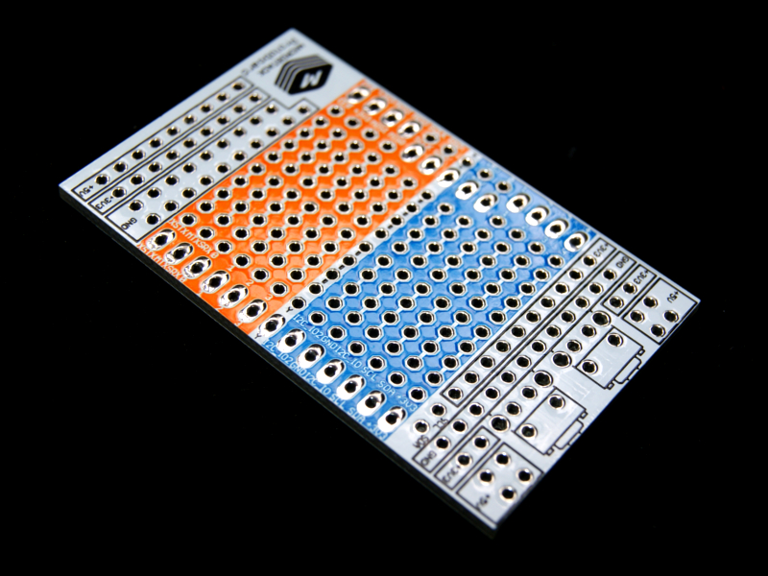
TIPOS DE PROTOBOARD
7 MECÁNICA AUTOMOTRIZ | 3° Medio | Presentación

Slide 11



ESTRUCTURA DE LA PROTOBOARD
8 MECÁNICA AUTOMOTRIZ | 3° Medio | Presentación

Slide 12

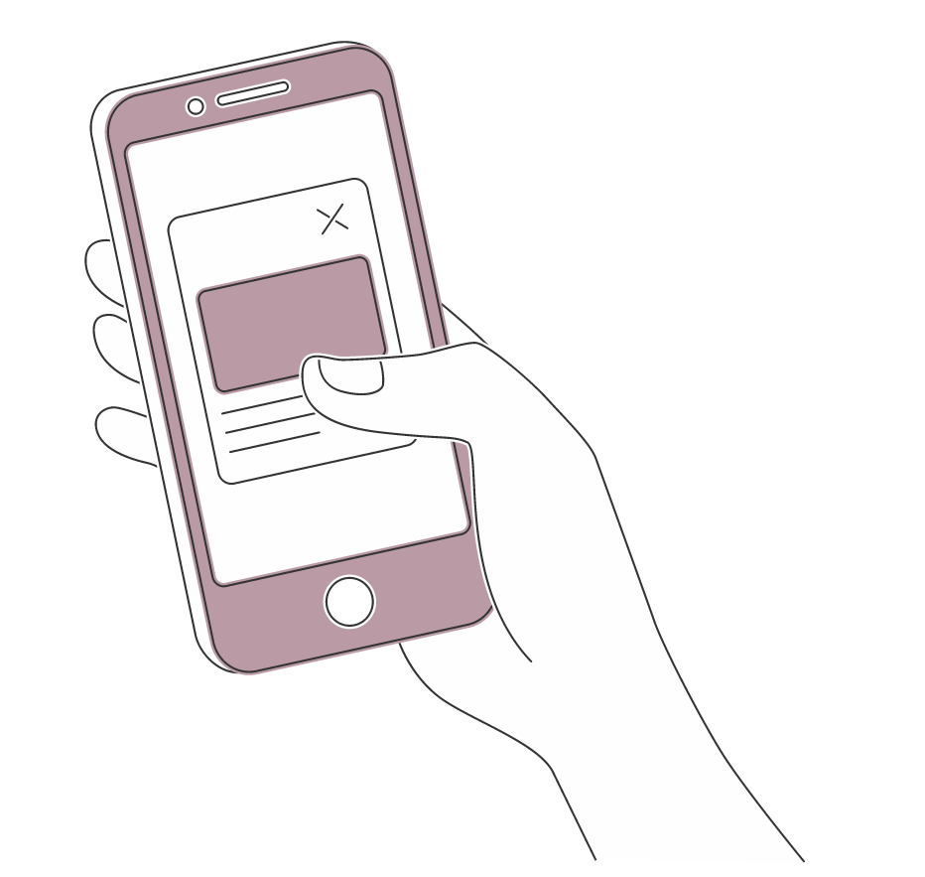
HAGAMOS UNA PAUSA
HAGAMOS UNA PAUSA
HAGAMOS UNA PAUSA
REFLEXIONEMOS
REFLEXIONEMOS
REFLEXIONEMOS
¿Cuál es la historia de las tablas Protoboard?
¿Quién fue su creador?
¿En qué año?
¡Investiga en internet
ocupando tu celular!
¡Comparte tus respuestas!
9 MECÁNICA AUTOMOTRIZ | 3° Medio | Presentación

Slide 13
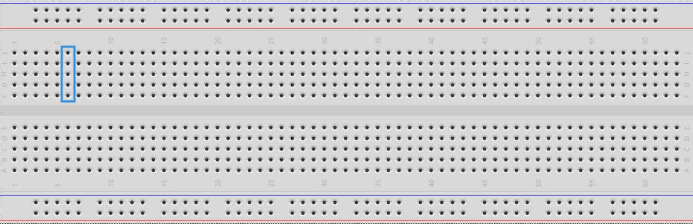
¿CÓMO SE CONECTA? PASO 1
Encima de la ranura veremos que existen en la Protoboard, columnas compuestas por 5 orificios.
Cada columna de 5 orificios es una pista y todos los agujeros de una pista están conectados entre sí.
Esto quiere decir que el primer orificio está conectado con el segundo y con el tercero y con el cuarto y por supuesto con el quinto. Pero atención, todo dentro de la misma columna.
10 MECÁNICA AUTOMOTRIZ | 3° Medio | Presentación

Slide 14
¿CÓMO SE CONECTA? PASO 2
En la segunda columna ocurre lo mismo, el primer agujero está conectado con el segundo y con el tercero y con el cuarto y con el quinto.
11 MECÁNICA AUTOMOTRIZ | 3° Medio | Presentación

Slide 15
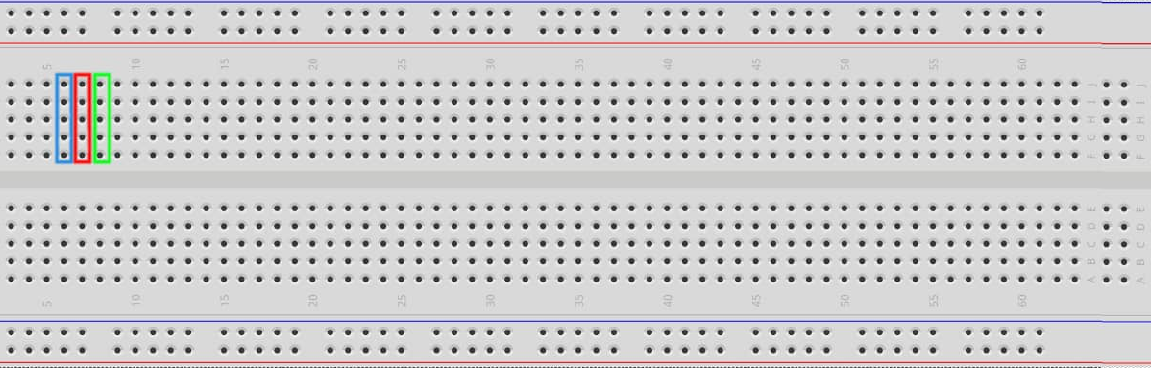
¿CÓMO SE CONECTA? PASO 3
Las agujeros de una misma columna están conectados entre sí, pero no lo están con su vecino de la derecha o de la izquierda. Por ejemplo, el primer agujero rojo no está conectado con el primero azul ni con el primero verde, solo lo está con los orificios de su misma columna.
12 MECÁNICA AUTOMOTRIZ | 3° Medio | Presentación

Slide 16
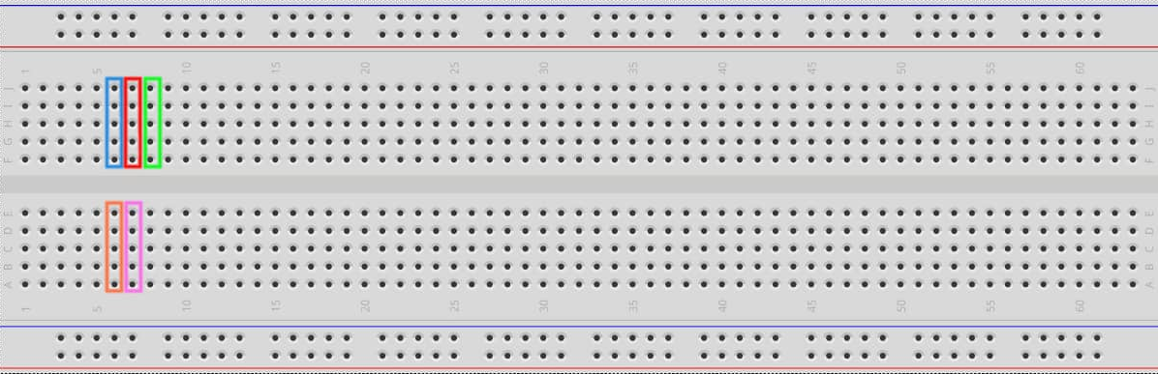
¿CÓMO SE CONECTA? PASO 4
¿Qué ocurre con la columna que tenemos debajo de la ranura central?
Todos los orificios de la primera columna están conectados entre sí. Todos los naranjas están conectados entre sí y todos los rosas están conectados entre sí, pero los naranjas no están conectados con los rosas.
Es decir, que debajo de la ranura de división ocurre exactamente lo mismo que por encima.
13 MECÁNICA AUTOMOTRIZ | 3° Medio | Presentación

Slide 17
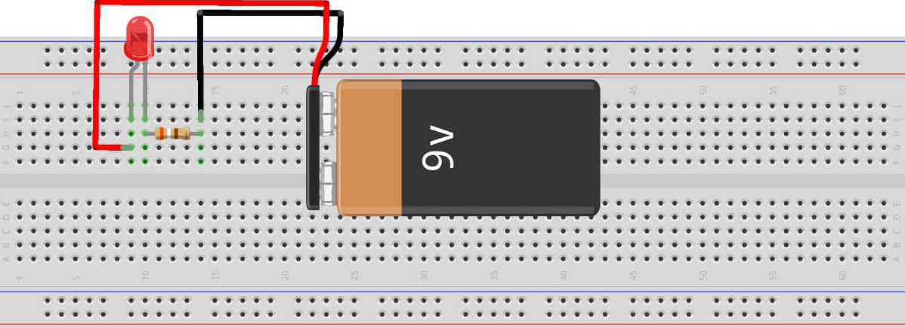
¿CÓMO SE CONECTA? PASO 5
Normalmente el truco está en encontrar columnas de 5 agujeros. La ranura también nos separa las columnas de tal manera que la columna azul no está conectada con la columna naranja.
Cuando quieras conectar dos patillas de dos componentes entre sí, debes o bien colocar ambas patillas en la misma columna o bien conectar sus dos columnas con cable.
14 MECÁNICA AUTOMOTRIZ | 3° Medio | Presentación

Slide 18
LA IMPORTANCIA DEL USO DE PROTOBOARD
En ocasiones es interesante poder quitar un componente y poner otro similar en la misma posición para ver como reacciona el circuito y asegurar que funciona como lo habíamos predicho.
Otras veces solo necesitamos o queremos montar un circuito, ver que funciona, realizar algunas medidas y desmontarlo. No podemos olvidar que en las protoboard solemos tener acceso a todas las patillas de los componentes, lo cual es muy importante ya que de esta manera podemos conectar distintos instrumentos de medida.
Por ejemplo, podemos conectar multímetros, osciloscopio, analizador lógico, tarjetas de adquisición de datos o distintas fuentes como generadores de señal y fuentes de alimentación.
15 MECÁNICA AUTOMOTRIZ | 3° Medio | Presentación

Slide 19
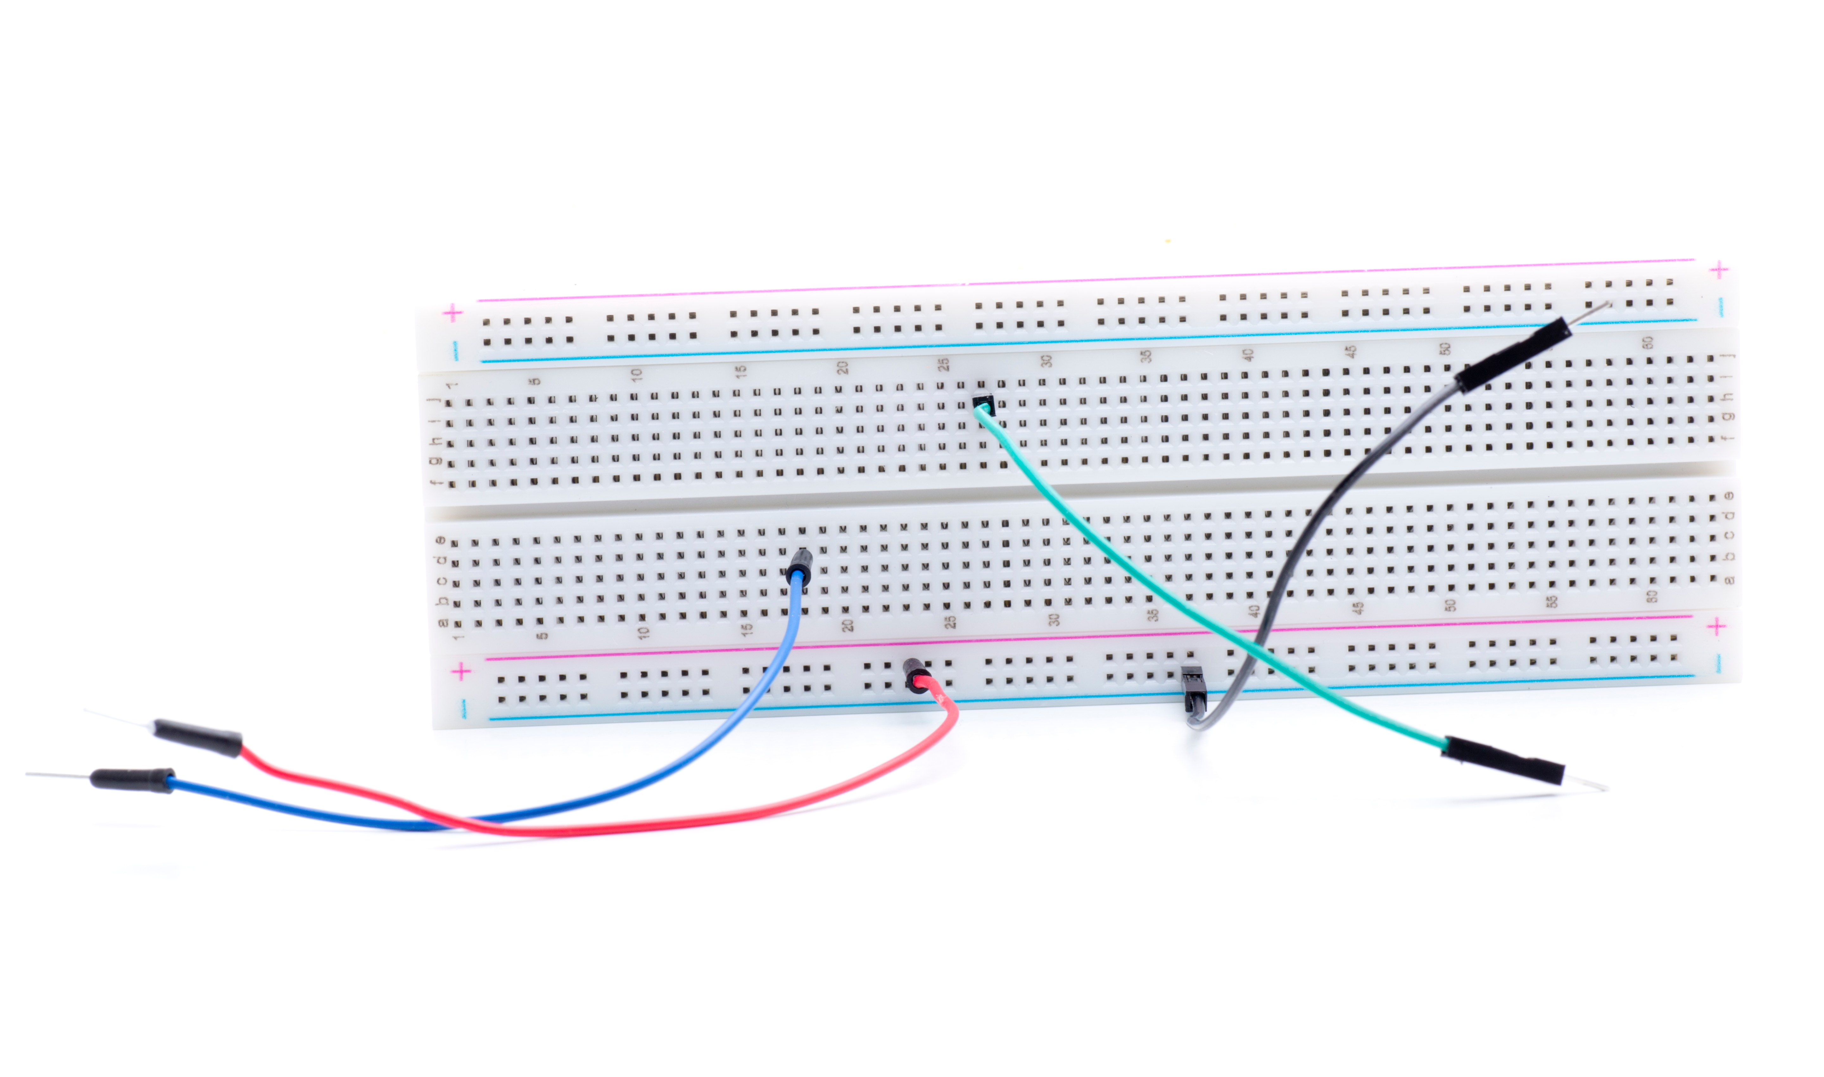
LA IMPORTANCIA DEL USO DE PROTOBOARD
Lo más importante de la Protoboard es la capacidad de conexión y desconexión de manera rápida.
Es importante comprender que no todos los circuitos se pueden montar en una Protoboard debido a, por ejemplo, impedancias parásitas. Eso si, puedes estar segura/o que tus primeros circuitos siempre se van a poder montar en protoboards y no van a tener este tipo de problemas.
16 MECÁNICA AUTOMOTRIZ | 3° Medio | Presentación

Slide 20
VENTAJAS DEL USO DE PROTOBOARD
Las piezas usadas en el armado no están dañadas y pueden reutilizarse después.
Son fáciles y prácticas de transportar.
Están disponibles en cualquier taller, sala o laboratorio.
Existe una gran variedad de placas en el mercado y se encuentra en cualquier tienda de electrónica.
Las placas pueden usarse tantas veces como sea necesario (son reutilizables).
17 MECÁNICA AUTOMOTRIZ | 3° Medio | Presentación

Slide 21
DESVENTAJAS DEL USO DE PROTOBOARD
En ocasiones puede haber falsos contactos. Los jumpers o cables empleados para las conexiones pueden tener mala conductividad o estar rotos.
Las conexiones no son tan seguras como las de las pistas de un circuito impreso.
No están diseñadas para trabajar con componentes de gran potencia.
La corriente con la que puede operar una Protoboard varía entre 3 y 5 A, y esto depende del fabricante.
Suelen operar a bajas frecuencias, entre 10 – 20 MHz.
18 MECÁNICA AUTOMOTRIZ | 3° Medio | Presentación

Slide 22
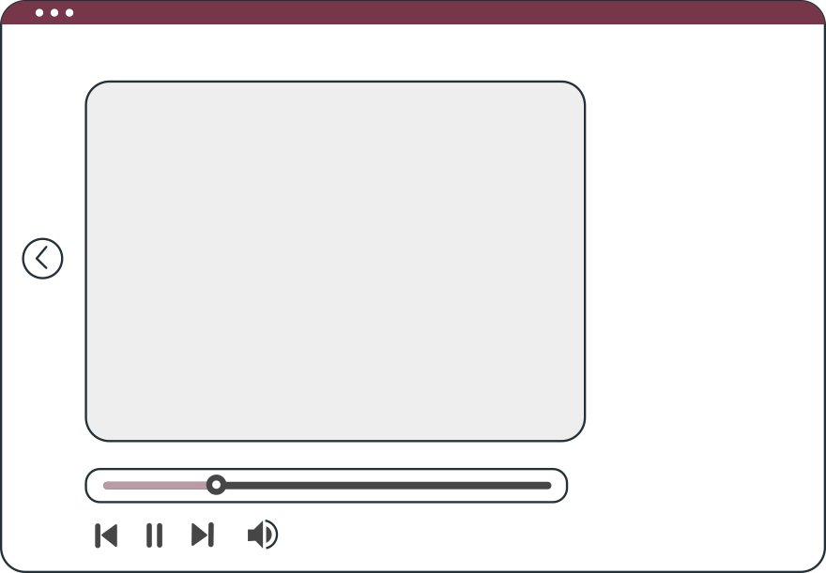
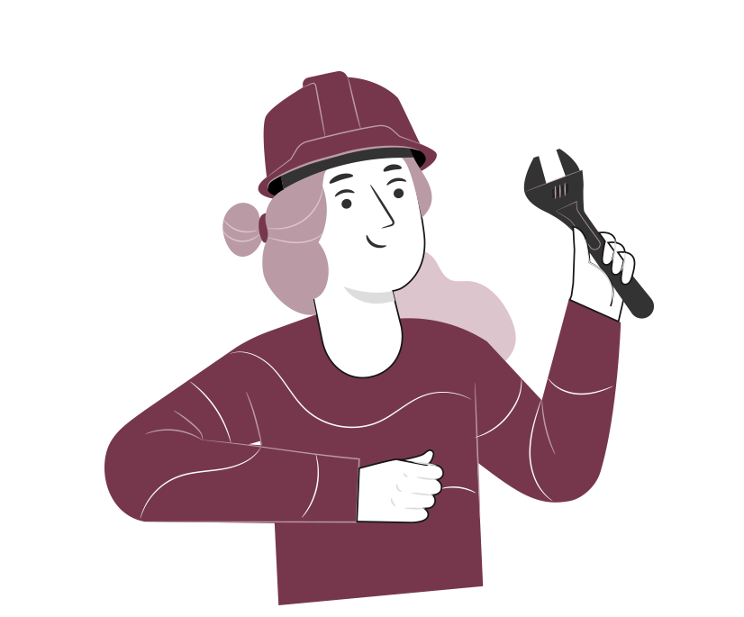
VEAMOS EL SIGUIENTE
VIDEO
Cómo usar una Protoboard
19 MECÁNICA AUTOMOTRIZ | 3° Medio | Presentación

Slide 23

6
REVISEMOS
¿CUÁNTO APRENDIMOS?
PRACTICANDO CON TABLAS PROTOBOARD
¡Ahora realizaremos una actividad que resume todo lo que hemos visto! ¡Atentos!
20 MECÁNICA AUTOMOTRIZ | 3° Medio | Presentación

Slide 24




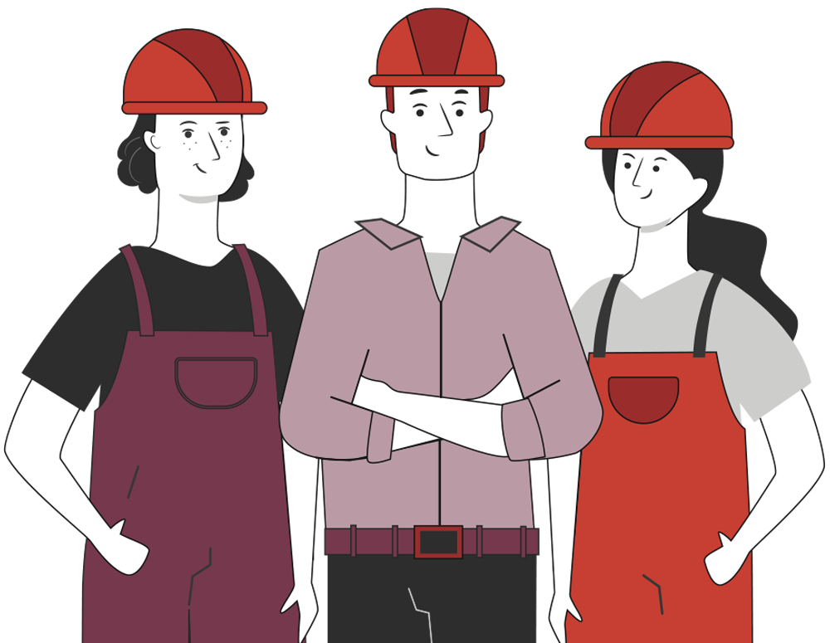


ANTES DE COMENZAR LA ACTIVIDAD:
¡ATENCIÓN!
MATERIALES INFLAMABLES: Tener máxima precaución al momento de manipular o extraer el combustible de los sistemas del vehículo (bomba combustible, mangueras de inyección, etc).
PROTECCIÓN OBLIGATORIA DE LA VISTA: Se utilizarán antiparras siempre que exista riesgo de proyección de partículas a los ojos. (aceites, líquidos refrigerantes y de freno, virutas del disco de freno, uso de circuitos eléctricos, etc).
PROTECCIÓN OBLIGATORIA DE LAS MANOS: Se utilizarán siempre guantes de protección cuando se manipulen cualquier tipo de fluidos, en uso de herramientas e intervención del motor, desarme de partes y trabajo en sistemas eléctricos.
PROTECCIÓN OBLIGATORIA DE LOS PIES: Uso obligatorio de zapatos de seguridad al entrar al taller o laboratorio, en casos que exista riesgo de caídas de objetos pesados.
Manipular herramientas cuidadosamente.
Asegurar la integridad física propia y del grupo de trabajo.
Circular solo por las zonas de seguridad demarcadas.
Toda actividad debe desarrollarse bajo supervisión de la persona a cargo del taller o laboratorio.

Slide 25

¡PRACTIQUEMOS!
6
ACTIVIDAD PRÁCTICA
PRACTICANDO CON TABLAS PROTOBOARD
Ahora realizaremos una actividad práctica.
Te sugerimos seguir las instrucciones que van
Adjuntas en la guía que el profesor te entregará.
21 MECÁNICA AUTOMOTRIZ | 3° Medio | Presentación

Slide 26

ANTES DE TERMINAR:
TICKET DE SALIDA
PRACTICANDO CON TABLAS PROTOBOARD
¡No olvides contestar y entregar el ticket de salida!
¡Hasta la próxima!
22 MECÁNICA AUTOMOTRIZ | 3° Medio | Presentación

